Slide 1
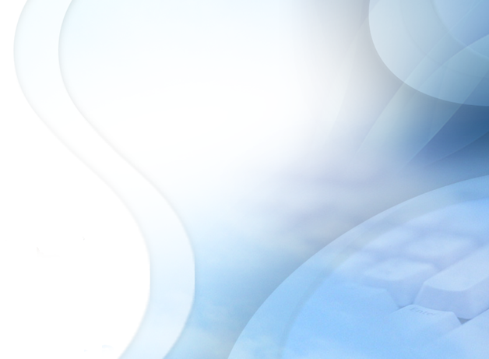
Databases 화일의 인덱스 구조
한국공학대학교
게임공학과
장 지 웅

Slide 2

Contents
Contents
I
화일의 구조
II
단일단계 인덱스
기본 인덱스
클러스터링 인덱스
보조 인덱스
III
다단계 인덱스

Slide 3
화일(file)
화일
이재영 2012096138 031-8041-0551 AI
장지웅 2013081194 031-8041-0554 DB
윤정현 2013083029 031-8041-0552 C++
⋅
⋅
⋅
레코드1
레코드n
필드1
필드2
필드3
필드1
필드2
필드3

Slide 4
레코드의 특징
이재영 2012096138 031-8041-0551 AI
장지웅 2013081194 031-8041-0554 DB
윤정현 2013083029 031-8041-0552 C++
⋅
⋅
⋅
1
필드의 개수는 동일
2
각 필드의 크기는 고정
3
모든 레코드의 크기는 동일

Slide 5
기억을 되살려 봅시다.
?
자료구조에서 성능을 결정하는 가장 중요한 요소는 무엇이었나?
- 시간복잡도 측면에서?
- 공간복잡도 측면에서?

Slide 6
생각해 봅시다.
?
배열과 같은 구조로 데이터 화일을 만들 수 있을까?
문제점은 무엇인가?

Slide 7
생각해 봅시다.
?
연결리스트 구조로 데이터 화일을 만들 수 있을까?
문제점은 무엇인가?

Slide 8
생각해 봅시다.
?
배열과 연결리스트의 단점을 보완할 수 있는 새로운 자료구조를 생각해보자

Slide 9
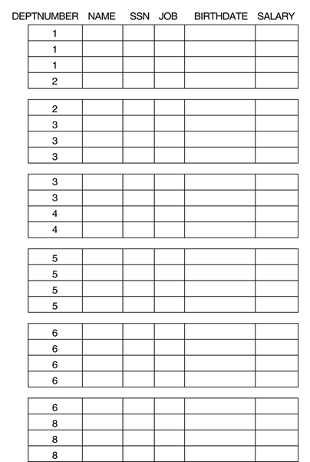
데이터 화일의 구조
블록 내에서 레코드는 배열형태로 관리
블록
여러 블록은 연결리스트로 관리
문제가 해결되었는가?
- 레코드의 추가 삽입
- 하드디스크 액세스 횟수
블록의 크기는 어느 정도가 적당한가?

Slide 10
생각해 봅시다.
?
데이타 화일에서 원하는 레코드를 찾는 방법은 무엇인가?
이 때, 성능에 영향을 미치는 요인은 무엇인가?

Slide 11
기억나시나요?
?
순차검색 VS 이진검색
시간복잡도?
이진검색의 조건은?

Slide 12
순서화일에서의 검색
순서화일이란?
특정 필드 값의 크기 순으로 레코드를 저장한 화일
순차검색?
이진검색?

Slide 13
생각해 봅시다.
?
데이타 화일에 새로운 레코드를 삽입하는 방법은 무엇인가?
이 때, 성능에 영향을 미치는 요인은 무엇인가?

Slide 14
순서화일에서의 삽입
1. 삽입할 자리를 찾는다.
2. 삽입할 공간을 만든다.
3. 삽입한다.
삽입할 공간이 없으면
어떻게 만드는가?

Slide 15
순서화일에서의 삽입
새로운 블록에 넣을 레코드는?
1안
2안
3-new
A
A
2
2
3-1
3-new
3-2
3-1
A
3-3
3-2
-1
B
3-4
B
3-3
C
-2
3-5
3-4
-3
3-new
3-5
4
4
B
-4
C
4
C
4
-5
A
3안
A
4안
2
2
3-1
3-1
3-2
3-2
3-3
3-3
B
3-4
C
3-new
3-5
3-new
C
4
B
3-4
4
3-5
4
4

Slide 16
순서화일에서의 삽입
새로운 블록에 넣을 레코드는?
1안
2안
3-new
A
A
2
2
3-1
3-new
3-2
3-1
A
3-3
3-2
-1
B
3-4
B
3-3
해 봅시다
C
-2
3-5
3-4
-3
3-new
3-5
4
4
나의 삽입 알고리즘을 기술하라.
나의 알고리즘에 따라 A,B,C블록의 위치와 레코드 배열을 그려라.
1,2,3,4안과 나의 안을 비교 분석하라.
B
-4
C
4
C
4
-5
A
3안
A
4안
2
2
3-1
3-1
3-2
3-2
3-3
3-3
B
3-4
C
3-new
3-5
3-new
C
4
B
3-4
4
3-5
4
4

Slide 17
순서화일에서의 삽입
새로운 블록에 넣을 레코드
1안
2안
3-new
A
A
2
2
3-1
3-new
3-2
3-1
A
3-3
3-2
-1
B
3-4
B
3-3
C
-2
3-5
3-4
3-new
3-5
-3
삽입할 자리 :
삽입할 값보다 작거나 같은 레코드 중 가장 뒷자리
삽입방식: 한칸씩 밀려난다
삽입할 자리 :
삽입할 값보다 크거나 같은 레코드 중 가장 앞자리
삽입방식: 한칸씩 밀려난다
4
4
B
-4
C
4
C
4
-5
A
3안
A
4안
2
2
3-1
3-1
1. 삽입할 자리를 찾는다.
2. 삽입할 공간을 만든다.
3. 삽입한다.
3-2
3-2
3-3
3-3
B
3-4
C
3-new
3-5
3-new
삽입할 자리 :
삽입할 값보다 작거나 같은 레코드 중 가장 뒷자리
삽입방식: ??
삽입할 자리 :
??
삽입방식: 한칸씩 밀려난다
C
4
B
3-4
4
3-5
4
4

Slide 18
순서화일에서의 삽입안 분석1
디스크 액세스 횟수는?
A
1안
2
3-1
3-2
총 5회
삽입할 위치 검색 – 3회
B블록 수정(레코드, 링크) - 0회(위에 포함)
C 블록 수정 (레코드, 링크) – 1회
D블록 링크 수정 – 1회
A
3-3
-1
B
3-4
C
-2
3-5
-3
3-new
4
B
-4
C
4
-5
D
A
2안
2
3-new
3-1
총 5회
삽입할 위치 검색 – 2회
A블록 수정 – 0회(위에 포함)
B블록 수정(레코드, 링크) - 1회
C 블록 수정 (레코드, 링크) – 1회
D블록 링크 수정 – 1회
3-2
B
3-3
3-4
3-5
4
C
4

Slide 19
순서화일에서의 삽입분석 2
디스크 액세스 횟수는?
A
3안
2
3-1
3-2
총 5회
삽입할 위치 검색 – 3회
B블록 수정(레코드, 링크) - 0회(위에 포함)
C 블록 수정 (레코드, 링크) – 1회
D블록 링크 수정 – 1회
A
3-3
-1
B
3-4
C
-2
3-5
-3
3-new
B
-4
C
4
-5
4
D
A
4안
2
3-1
3-2
총 4회
삽입할 위치 검색 – 2회
A블록 수정 – 0회(위에 포함)
B블록 수정(레코드, 링크) - 1회
C 블록 수정 (레코드, 링크) – 1회
D블록 링크 수정 – 0회
3-3
C
3-new
B
3-4
3-5
4
4

Slide 20
순서화일에서의 삽입분석 3
이어서 삽입할 레코드는?
3-new2
1안 – 5회
A
2안 – 5회
A
2
2
3-1
3-new
3-2
3-1
A
3-3
3-2
-1
B
3-4
B
3-3
C
-2
3-5
3-4
-3
3-new
3-5
4
4
B
-4
C
4
C
4
-5
D
3안 – 5회
4안 – 4회
삽입 알고리즘
1. 삽입할 자리를 찾는다.
2. 삽입할 공간을 만든다.
3. 삽입한다.
A
A
2
2
3-1
3-1
3-2
3-2
3-3
3-3
B
3-4
C
3-new
삽입 알고리즘 수정
삽입할 자리를 찾는다.
공간이 있으면 삽입하고 종료
공간이 없으면 삽입할 공간을 만든 후 삽입하고 종료
3-5
3-new
C
4
B
3-4
4
3-5
4
4

Slide 21
순서화일에서의 연속삽입1
이어서 삽입할 레코드는?
3-new2
A
A
2
2
1안
3-1
2안
3-new2
-1
A
3-2
A
3-new
-2
2
3-3
2
3-1
-3
3-1
B
3-4
3-new
B
3-2
3-5
3-1
3-2
-4
3-3
3-new
3-2
3-3
-5
B
3-new2
B
3-3
3-4
3-4
3-4
3-5
3-5
D
4
3-5
D
3-new
4
4
4
C
4
C
4
C
4
C
4
삽입할 자리 :
삽입할 값보다 큰 레코드 중 가장 앞자리
삽입방식: 한칸씩 밀려난다
삽입할 자리 :
삽입할 값보다 크거나 같은 레코드 중 가장 앞자리
삽입방식: 한칸씩 밀려난다
삽입할 자리를 찾는다.
공간이 있으면 삽입하고 종료
공간이 없으면 삽입할 공간을 만든 후 삽입하고 종료

Slide 22
순서화일에서의 연속삽입2
이어서 삽입할 레코드는?
3-new2
A
-1
4안
2
-2
A
3안
A
A
3-1
-3
2
2
3-2
3-1
2
3-1
3-3
-4
3-2
3-1
3-2
D
3-3
3-2
3-3
3-new2
-5
3-3
B
3-4
B
3-4
C
3-new
3-5
3-5
C
3-new
3-new
3-new
3-new2
C
4
C
4
B
3-4
4
4
3-5
B
4
3-4
4
3-5
4
4
삽입할 자리 :
삽입할 값보다 작거나 같은 레코드 중 가장 뒷자리
삽입방식: ??
삽입할 자리 :
??
삽입방식: 한칸씩 밀려난다
삽입할 자리를 찾는다.
공간이 있으면 삽입하고 종료
공간이 없으면 삽입할 공간을 만든 후 삽입하고 종료

Slide 23
생각해봅시다
?
연속적인 삽입이 발생하는 경우
어떠한 일이 벌어지는가?

Slide 24
순서화일에서의 연속삽입
삽입할 자리를 찾는다.
공간이 있으면 삽입하고 종료
공간이 없으면 삽입할 공간을 만든 후 삽입하고 종료
문제점
저장 공간의 낭비 - 레코드 1개인 블록 증가
성능 저하 - 블록의 개수 증가
➔ 3안에서 힌트를 얻자
A
2
A
3-1
퐁
2안
2
퐁
1안
3-2
A
3-new2
A
3-3
2
3-new
2
3-new
3-1
3-1
B
3-4
3-1
B
3-2
3-5
퐁
3-2
3-2
퐁
3-3
3-new
3-3
B
3-new2
B
3-3
3-4
3-4
3-4
3-5
3-5
D
4
3-5
D
4
3-new
당
4
당
4
C
C
4
4
C
4
C
4
당
당
A
2
A
3안
A
A
4안
3-1
퐁
2
2
3-2
3-1
2
3-1
3-3
3-2
3-1
3-2
D
3-3
3-2
3-3
3-new2
3-3
당
B
3-4
B
3-4
C
3-new
3-5
3-5
C
3-new
3-new
3-new
3-new2
당
C
4
C
4
B
3-4
4
4
3-5
B
4
3-4
4
3-5
퐁
4
4

Slide 25
순서화일에서의 삽입 다시
삽입할 자리를 찾는다.
찾은 블록(A)에 공간이 있으면 삽입하고 종료
A에 공간이 없으면
3-1. 새로운 블록(B)을 할당하여 A뒤에 연결한다.
3-2. A에 저장되어 있던 레코드와 삽입할 레코드를 A와
B에 절반씩 나누어 저장하고 종료한다.
A
-1
-2
-3
B
-4
A
A
A
-5
2
2
2
3-1
3-1
3-1
3-2
3-2
3-2
3-3
3-3
3-3
B
3-4
B
3-4
B
3-4
3-5
3-5
3-5
3-new
3-new
3-new
3-new2
C
4
C
4
D
3-new2
4
4
3-new3
C
4
4
문제점은 무엇인가?

Slide 26
정리해봅시다
?
순서파일에서 검색 및 삽입
알고리즘을 정리해봅시다.

Slide 27
순서화일에서의 삽입
삽입할 자리를 찾는다.
찾은 블록(A)에 공간이 있으면 삽입하고 종료
A에 공간이 없으면
3-1. 새로운 블록(B)을 할당하여 A뒤에 연결한다.
3-2. A에 저장되어 있던 레코드와 삽입할 레코드를 A와
B에 절반씩 나누어 저장하고 종료한다.
A
-1
-2
-3
B
-4
-5

Slide 28
순서화일에서의 삭제
1. 삭제할 레코드를 찾는다.
2. 삭제한다.
3. 삭제한 빈 공간을 처리한다.
삭제한 빈 공간을 어떻게
처리할 것인가?

Slide 29
순서화일에서의 삭제
1. 삭제할 레코드를 찾는다.
2. 삭제한다.
3. 삭제한 빈 공간을 처리한다.
삭제한 빈 공간을 언제, 어떻게 처리할 것인가?
1. 그냥 둔다. 즉, 처리하지 않는다.
2. 블록(A) 내 레코드 개수가 0이 되면 블록을 삭제한다.
3. 블록(A) 내 레코드 개수가 X가 되면 앞뒤블록과 합친다.

Slide 30
순서화일에서의 삭제
1. 삭제할 레코드를 찾는다.
2. 삭제한다.
3. 삭제한 빈 공간을 처리한다.
삭제한 빈 공간을 언제, 어떻게 처리할 것인가?
1. 그냥 둔다. 즉, 처리하지 않는다.
2. 블록(A) 내 레코드 개수가 0이 되면 블록을 삭제한다.
3. 블록(A) 내 레코드 개수가 X가 되면 앞뒤블록과 합친다.
블록 사용률(a)이 50% 이하가 되면
3-1. 다음 블록(B)을 읽어 블록사용률(b)를 계산한다.
3-2. a+b <= 100%이면 합친다.
3-3. a+b > 100%이면 B에서 A로 일부 레코드를
이동하여 A,B 모두 50% 이상이 되도록 한다.

Slide 31
삽입, 삭제 정리해봅시다
삽입
삭제
삽입할 자리를 찾는다.
찾은 블록(A)에 공간이 있으면 삽입하고 종료
A에 공간이 없으면
3-1. 새로운 블록(B)을 할당하여 A뒤에 연결한다.
3-2. A에 저장되어 있던 레코드와 삽입할 레코드를 A와
B에 절반씩 나누어 저장하고 종료한다.
1. 삭제할 레코드를 찾는다. 찾은 블록을 A라한다.
2. 삭제한다.
3. 블록 사용률(a)이 50% 이하가 되면
3-1. 다음 블록(B)을 읽어 블록사용률(b)를 계산한다.
3-2. a+b <= 100%이면 합친다.
3-3. a+b > 100%이면 B에서 A로 일부 레코드를
이동하여 A,B 모두 50% 이상이 되도록 한다.
이 방법의 장단점을 분석해보자.
저장공간 사용량의 관점에서?
하드디스크 액세스 횟수의 관점에서?

Slide 32
인덱스란?
레코드를 빠르게 찾을 수 있도록 도와주는 보조 화일
화일에 대한 또 다른 접근 경로

Slide 33
인덱스 엔트리
인덱스 화일의 레코드
인덱스 엔트리의 구조
[키 값들, 레코드 주소]

Slide 34
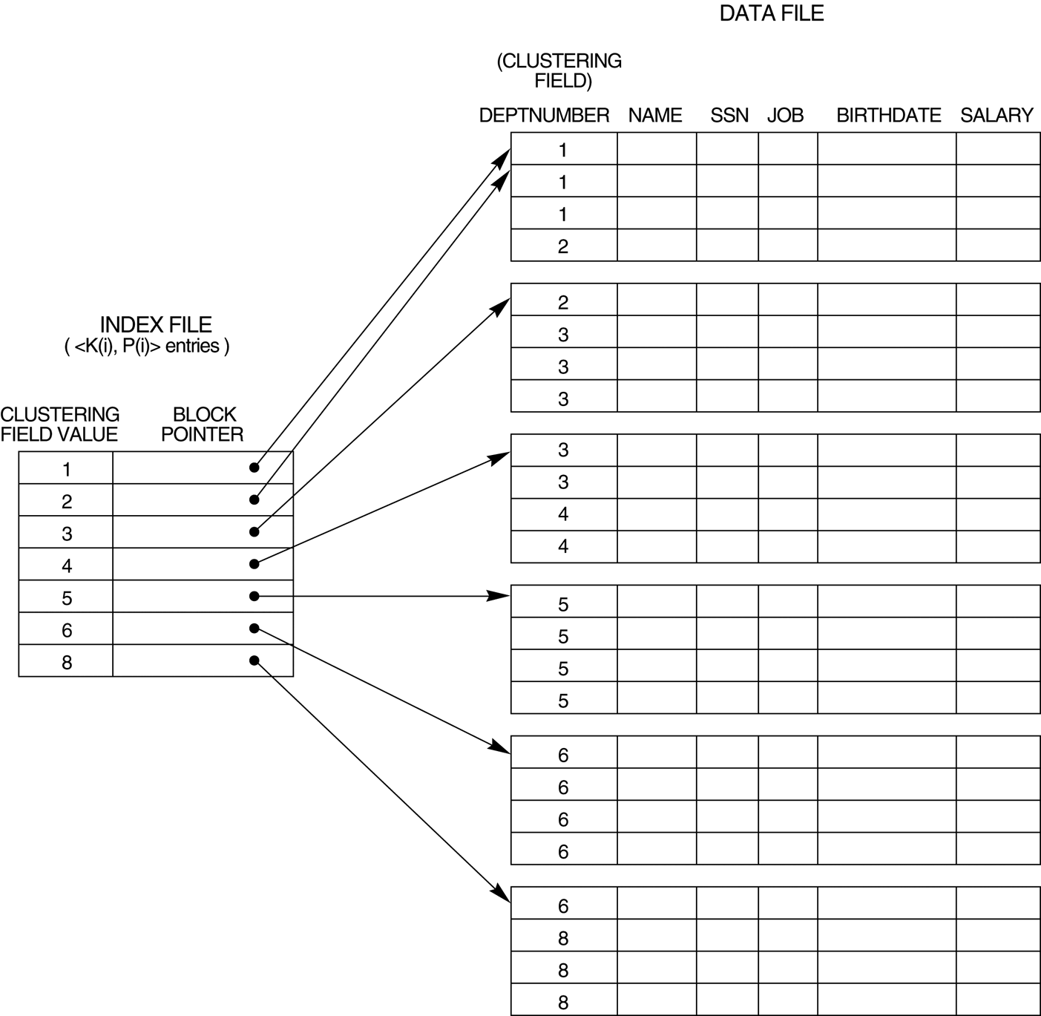
일반적인 인덱스 구조
인덱스 엔트리의 구조
[키 값들, 레코드 주소]

Slide 35
일반적인 인덱스 구조
검색 알고리즘
인덱스에서 해당 엔트리를 찾는다
블록포인터가 가리키는 블록부터 원하는 레코드를 찾는다.
검색할 때 인덱스를 사용하는 것이 더 좋은가?

Slide 36
검색 : 순서화일 vs 인덱스
순서화일의 처음부터 순차검색 한다.
인덱스에서 해당 엔트리를 찾는다
블록포인터가 가리키는 블록부터 순차검색 한다.
Search 1
Search 3
Search 8

Slide 37
일반적인 인덱스 구조
삽입 알고리즘
삽입될 자리를 찾는다
공간이 없으면 공간을 만든다.
삽입한다.
필요하면 인덱스에 반영한다.
3.5를 삽입
3
3
3.5 삽입
3.5
4
4

Slide 38
일반적인 인덱스 구조
삽입 알고리즘
삽입될 자리를 찾는다
공간이 없으면 공간을 만든다.
삽입한다.
필요하면 인덱스에 반영한다.
인덱스에서의 분할
3.5를 삽입
1
3
2
3
3.5 삽입
3
3.5
3.5
4
4
4
5
6
8

Slide 39
삽입 알고리즘
삽입될 자리를 찾는다
공간이 없으면 공간을 만든다.
삽입한다.
필요하면 인덱스에 반영한다.
인덱스에서의 분할
3.5를 삽입
1
3
2
3
3.5 삽입
3
3.5
3.5
4
4
4
5
6
8
삽입할 때 인덱스를 사용하면 더 좋은가?

Slide 40
일반적인 인덱스 구조
삭제 알고리즘
삭제할 레코드를 찾는다
삭제한다.
필요하면 삭제한 공간을 처리한다.
필요하면 인덱스에 반영한다.
-1
-2

Slide 41
일반적인 인덱스 구조
삭제 알고리즘
삭제할 레코드를 찾는다
삭제한다.
필요하면 삭제한 공간을 처리한다.
필요하면 인덱스에 반영한다.
Delete 4-1
-1
-2

Slide 42
일반적인 인덱스 구조
삭제 알고리즘
삭제할 레코드를 찾는다
삭제한다.
필요하면 삭제한 공간을 처리한다.
필요하면 인덱스에 반영한다.
Delete 4-1
Delete 4-2
-1
-2
-1
-2

Slide 43
일반적인 인덱스 구조
삭제 알고리즘
삭제할 레코드를 찾는다
삭제한다.
필요하면 삭제한 공간을 처리한다.
필요하면 인덱스에 반영한다.
Delete 4-1
Delete 4-2
병합
-1
Delete 5-1
Delete 5-2
Delete 5-3
-2
-1
-2
-3

Slide 44
일반적인 인덱스 구조
삭제 알고리즘
삭제할 레코드를 찾는다
삭제한다.
필요하면 삭제한 공간을 처리한다.
필요하면 인덱스에 반영한다.
Delete 4-1
Delete 4-2
병합
-1
Delete 5-1
Delete 5-2
Delete 5-3
-2
-1
-2
-3
삭제할 때 인덱스를 사용하는 것이 더 좋은가?

Slide 45
생각해 봅시다.
?
인덱스 화일의 크기는 어느 정도 일까?
2. 인덱스 엔트리의 개수는 몇 개인가?
3. 하나의 화일에 몇 개의 인덱스를 만들수 있을까?

Slide 46
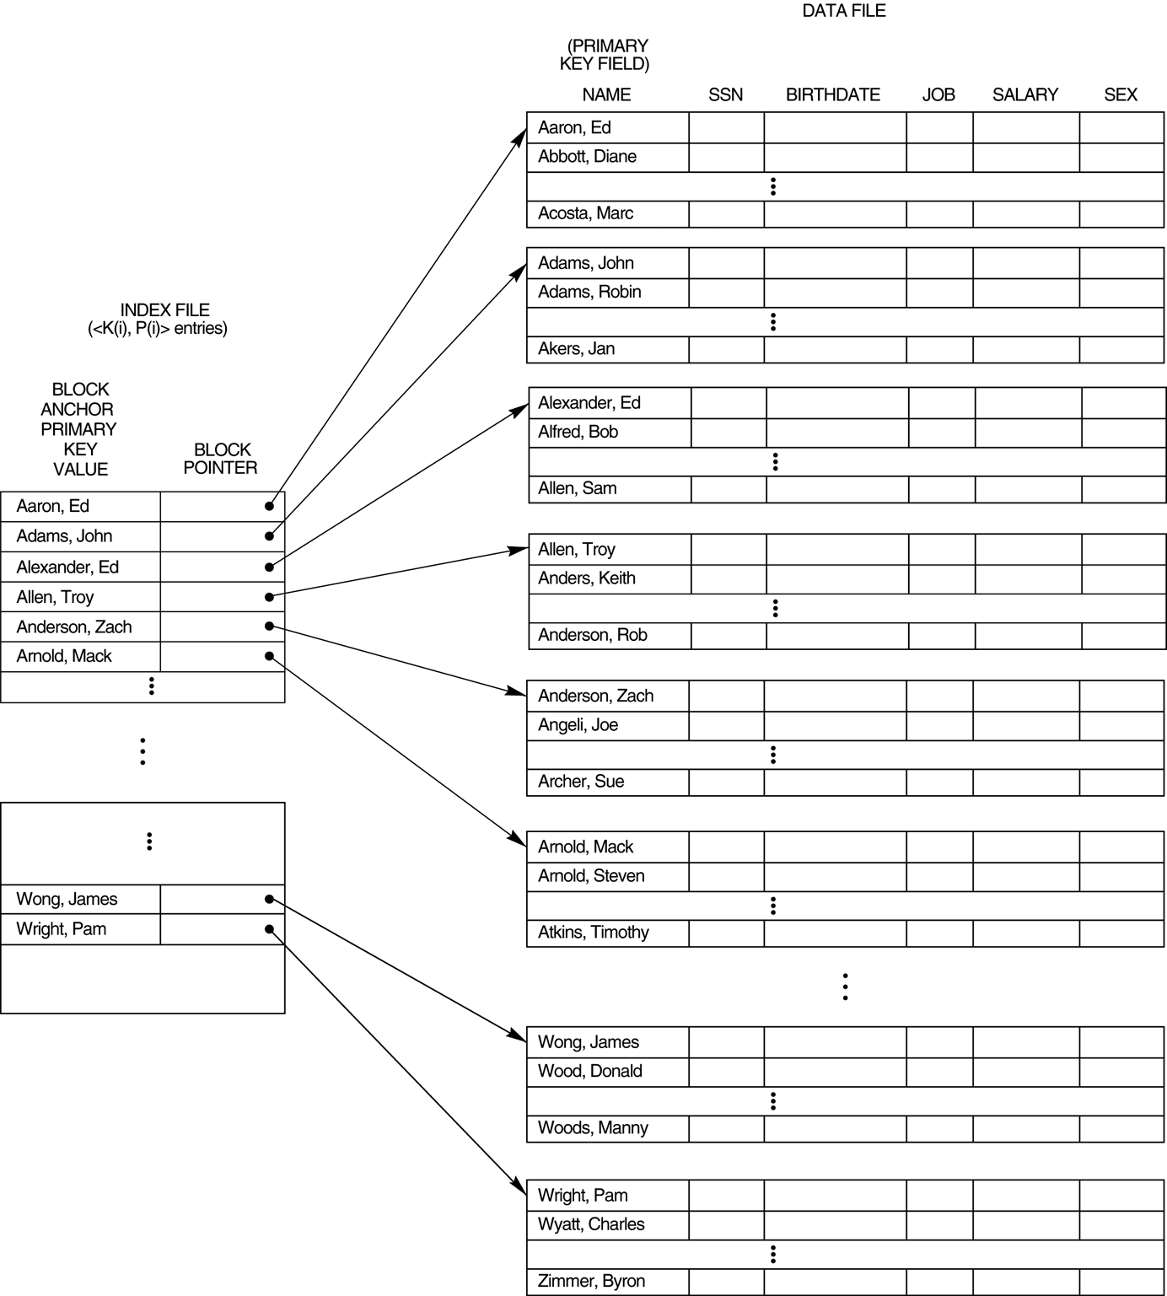
순서화일의 순서키 필드에 대한 기본 인덱스
중복 없는 필드에 의한 순서화일을 위한
인덱스에 대하여 생각해 보자.
앞에서 배운 방식으로 만들면 될까?
검색, 삽입, 삭제 연산을 생각해보자.

Slide 47
A
AA
B
AB
C
AC
D
AD
E
AE
W
WO
X
WP
Y
Z
ZI

Slide 48
문제가 뭐지?
불필요한 인덱스 엔트리
데이터 파일에서의 블록 엑세스 증가
A
AA
B
AB
C
AC
D
AD
E
AE
W
WO
X
WP
Y
Z
ZI

Slide 49
인덱스 엔트리에서 키 필드의 의미?
A
B
C
D
특정 값이 아니라 값의 범위이다
E
W
X
Y
Z
A
B
C
Y
Z

Slide 50
인덱스 엔트리에서 키 필드의 값은 값의 범위를 표현한 것
불필요한 인덱스 엔트리
A
데이터 파일에서의 블록 엑세스 증가
B
C
D
E
순서 필드 값의 분포 불균형 때문
W
X
Y
Z
전체 키 범위가 균등하게 분할된 것이 문제
인덱스 엔트리가 표현하는 범위에 블록이 하나씩만 들어가도록 분할할 수 있을까?
A
B
C
Y
Z
? ? ???? ?

Slide 51
Aaron, Ed
Acosta, Marc
Adams, John
Akers, Jan
Alexander, Ed
Allen, Sam
문제가 해결되었는가?
이 방법의 문제는?
인덱스 엔트리가
전 범위를 표현하지 못한다.

Slide 52
순서화일의 순서키 필드에 대한 기본 인덱스
검색 알고리즘
인덱스에서 해당 엔트리를 찾는다
블록포인터가 가리키는 블록부터 원하는 레코드를 찾는다.

Slide 53
순서화일의 순서키 필드에 대한 기본 인덱스
삽입 알고리즘
삽입될 자리를 찾는다
공간이 없으면 공간을 만든다.
삽입한다.
필요하면 인덱스에 반영한다.
Adams, Sam 삽입

Slide 54
순서화일의 순서키 필드에 대한 기본 인덱스
삭제 알고리즘
삭제할 레코드를 찾는다
삭제한다.
필요하면 삭제한 공간을 처리한다.
필요하면 인덱스에 반영한다.
언제 인덱스에 반영하는가?
병합이 일어났을 때
재분배가 일어났을 때
블록의 첫번재 레코드가 삭제되었을 때

Slide 55
순서화일의 순서키 필드에 대한 기본 인덱스
삭제 알고리즘
삭제할 레코드를 찾는다
삭제한다.
필요하면 삭제한 공간을 처리한다.
필요하면 인덱스에 반영한다.
블록의 첫번재 레코드가 삭제되었을 때??
Alfred,Bob
Adams,John
Allen,Troy
Alexander,Ed

Slide 56
인덱스의 종류
밀집 인덱스
데이터 화일내의 모든 탐색 키 값 (즉, 모든 레코드)에 대한 인덱스 엔트리를 정의
희소 인덱스
탐색 값의 일부에 대해서만 인덱스 엔트리를 정의

Slide 57
화일의 크기와 성능
화일의 크기가 클 수록
저장공간 증가
순차검색 시 디스크 액세스 증가
?
밀집인덱스가 좋을까 희소인덱스가 좋을까?

Slide 58
화일의 크기 계산
가정: 각 블록은 레코드로 가득차 있다.
화일의 크기 = 블록의 개수 X 블록의 크기
블록의 개수 = 레코드의 개수/bf
※bf(blocking factor) : 하나의 블록에 들어갈 수 있는 레코드의 최대 개수
bf = 블록의 크기/레코드의 크기

Slide 59
밀집인덱스를 사용한 접근 비용의 예
데이터 파일:
레코드 크기 R=150 바이트
블록 크기 B=512 바이트
레코드 개수 r=30000 레코드
인덱스 화일:
키 필드 크기 VSSN=9 바이트
레코드 포인터 크기 PR=7 바이트
데이터 화일의 Blocking factor는?
데이터 화일의 블록 갯수는?
인덱스 엔트리의 크기는?
인덱스 화일의 Blocking factor는?
인덱스 화일의 블록 갯수는?
⎣512/150⎦
⎡30000/1번답⎤
9+7
⎣512/3번답⎦
⎡??/4번답⎤

Slide 60
단일 단계 인덱스의 유형
기본 인덱스
- 순서화일의 키 필드에 대하여 정의함
블록 당 하나의 인덱스엔트리
클러스터링 인덱스
순서화일의 non-키 필드에 정의함
키 값당 하나의 인덱스 엔트리
보조 인덱스
순서화일의 순서 키가 아닌 키 필드에 대한 인덱스

Slide 61
다시 되돌아보자. 순서화일의 non-key 필드에 대한 인덱스
문제가 뭐지?
검색, 삽입, 삭제
알고리즘을 생각해보자

Slide 62
다시 되돌아보자. 순서화일의 non-key 필드에 대한 인덱스
문제가 뭐지?
5가 연속적으로 삽입되면?
굳이 비워
두어야 하나?
5
5
5
5
중복이 많은 경우
데이터 화일에서의 순차검색 성능 저하

Slide 63
다시 되돌아보자. 순서화일의 non-key 필드에 대한 인덱스
문제가 뭐지?
2를 검색하는 경우
중복이 별로 없는데 디스크를 여러 번 액세스해야 한다.

Slide 64
클러스터링 인덱스의 예
1
1
1
2
2
3
3
3
3
3
1
4
2
4
3
4
5
6
5
8
5
5
5
6
6
6
6
6
8
8
8

Slide 65
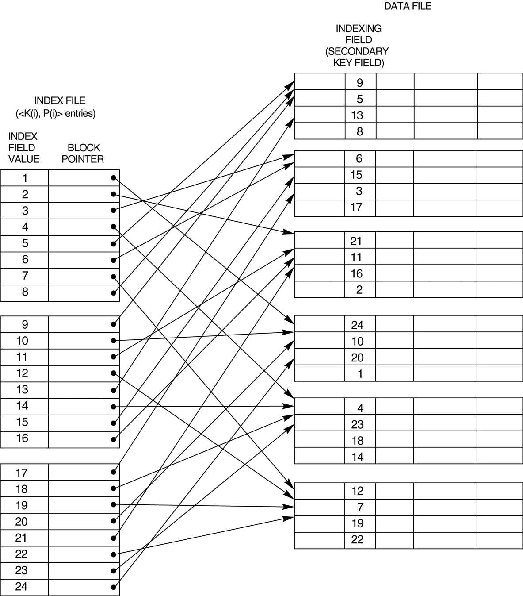
밀집 보조 인덱스의 예 (블록 포인터를 갖는 경우)
정렬되지 않고,
중복값이 없는 필드에 대한 인덱스를 생각해보자.

Slide 66
밀집 보조 인덱스의 예 (블록 포인터를 갖는 경우)
화일의 크기
레코드의 개수
인덱스화일 데이터화일
=
레코드의 크기
인덱스화일 데이터화일
<

Slide 67
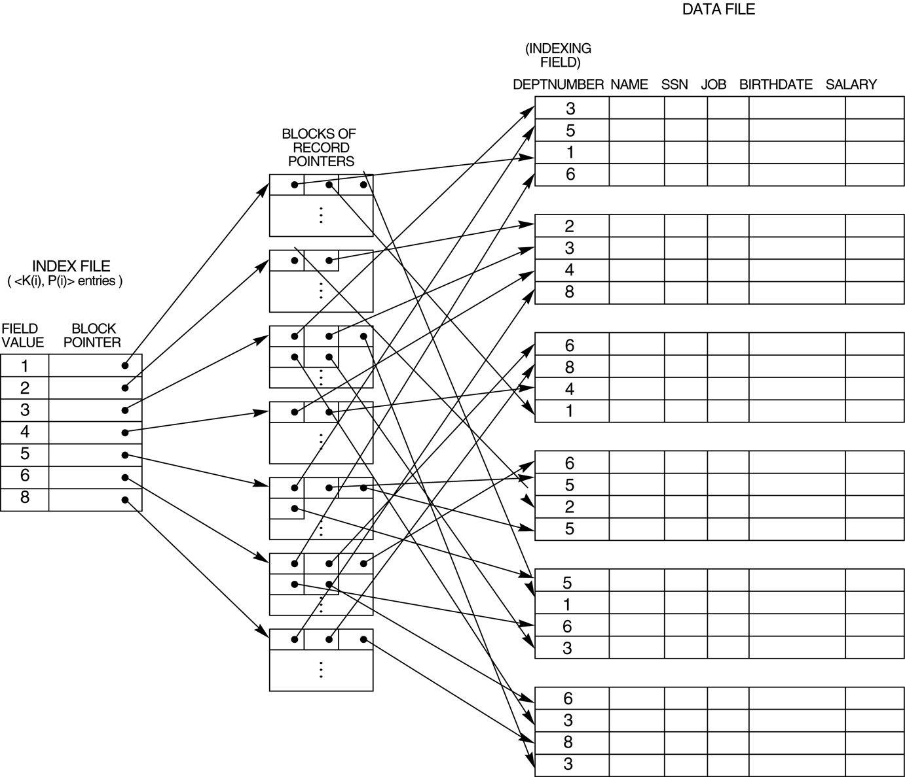
인덱스 엔트리들이 고정 길이이고 유일한 필드값들을 갖도록 하나의 간접 단계를 이용하여 구현된, 키가 아닌 필드에 대한 보조 인덱스(레코드 포인터를 갖는 경우)
정렬되지 않고
중복값을 가지는 필드에 대한 인덱스를 생각해보자.

Slide 68
생각해 봅시다.
?
인덱스 엔트리를 보다 빨리
찾을 수 있는 방법은 없을까?

Slide 69
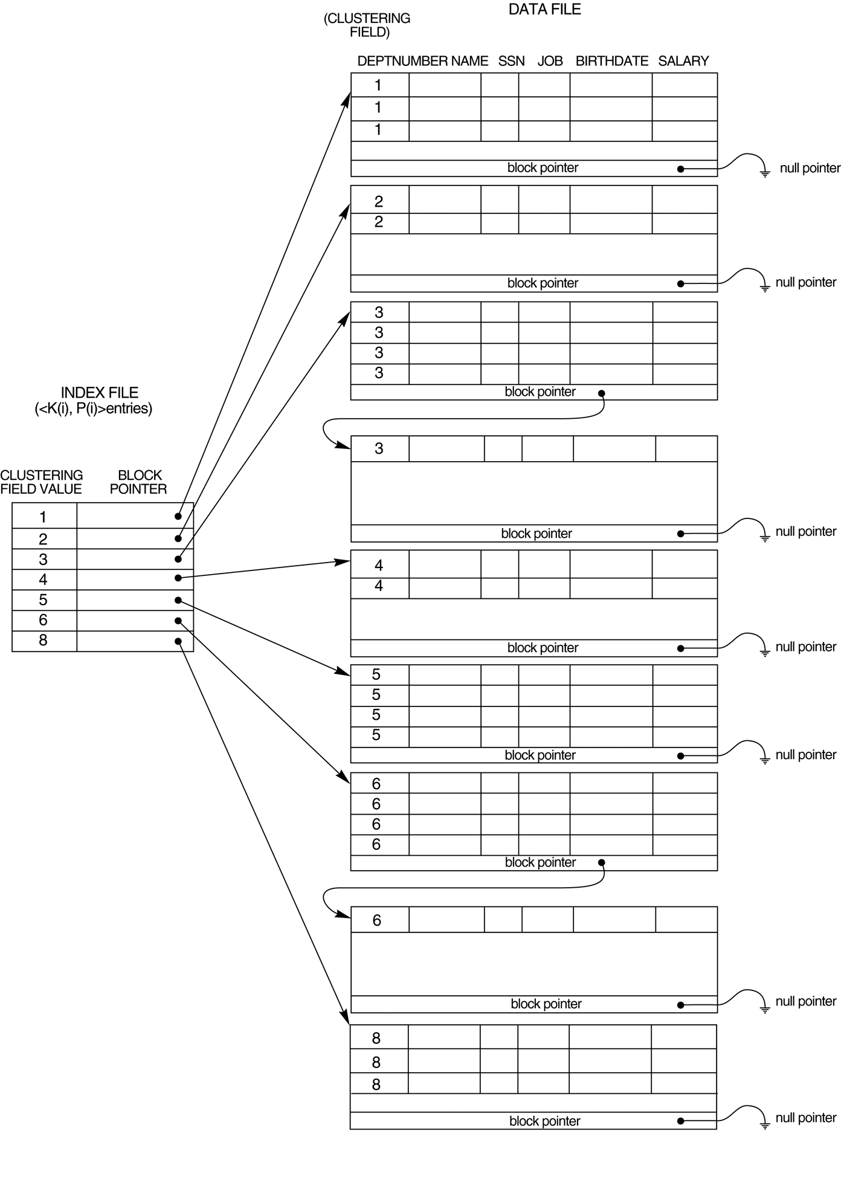
생각해 봅시다.
?
인덱스 엔트리를 보다 빨리
찾을 수 있는 방법은 없을까?
인덱스 엔트리 검색
데이터 레코드 검색

Slide 70
생각해 봅시다.
인덱스 엔트리를 보다 빨리
찾을 수 있는 방법은 없을까?
데이터 화일에서
레코드를 빨리 찾는 법
인덱스를 만든다
인덱스 화일에서
인덱스엔트리를 빨리 찾는 법
인덱스의 인덱스를 만든다

Slide 71
다단계 인덱스
인덱스 화일에 대한 인덱스 화일을 여러 단계로 구성한 인덱스
- 첫번째 단계 인덱스
- 두번째 단계 인덱스
:
- 최 상위 단계 인덱스
특징
탐색트리 형태를 가짐

Slide 72
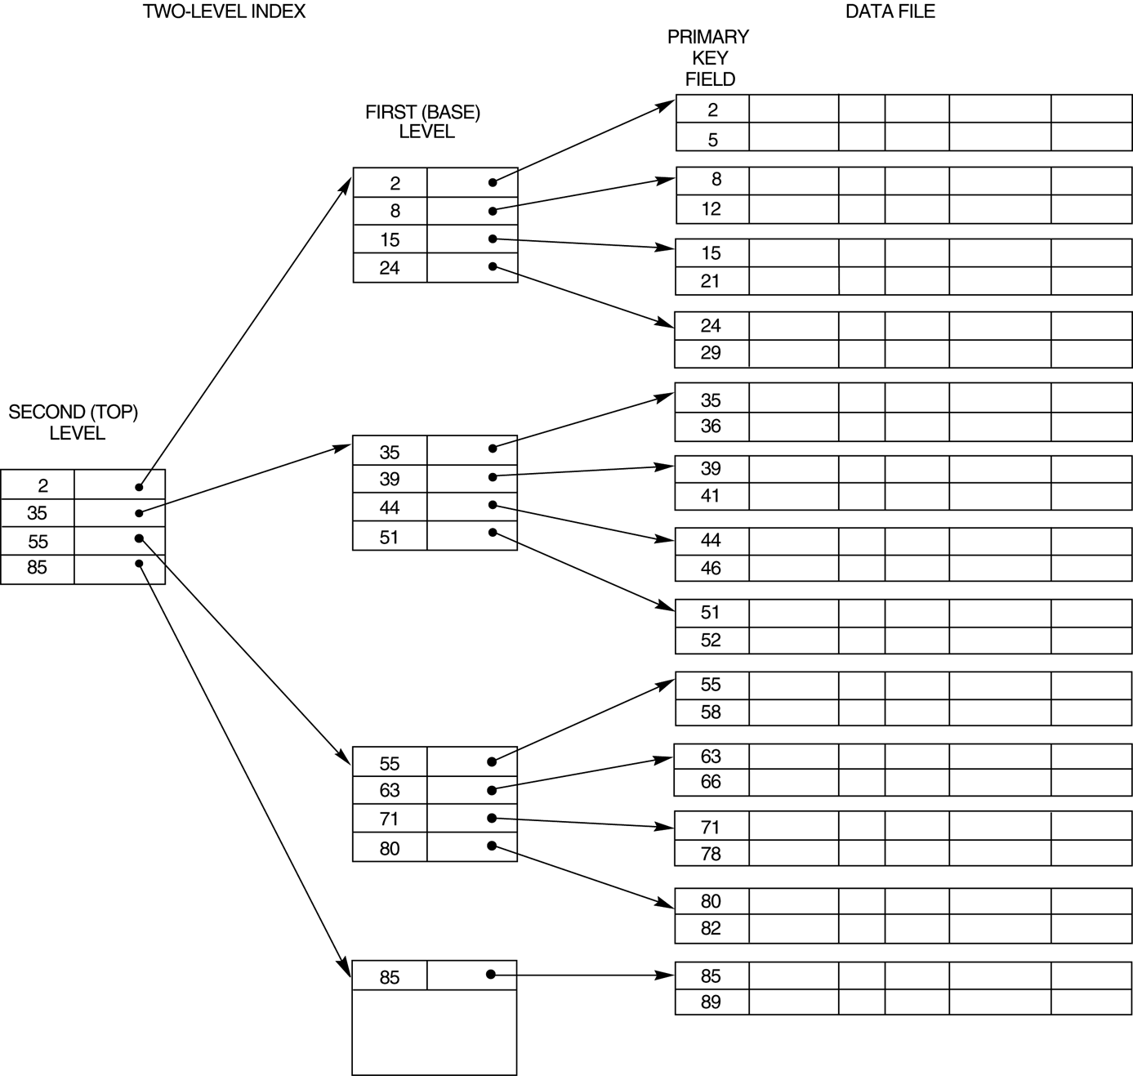
2-단계 기본 인덱스의 예

Slide 73
1단계 인덱스의 특징
기본 인덱스 화일
정렬O
중복X
2단계 인덱스는 기본 인덱스
클러스터링
인덱스 화일
정렬O
중복X
첫번째
보조인덱스 화일
정렬O
중복X
두번째
보조인덱스 화일
정렬O
중복X

Slide 74
생각해 봅시다.
?
다단계 인덱스의 성능은
어느 정도일까?
bf 100
레코드100,000,000개
블록 1,000,000개
bf 100
레코드1,000,000개
블록 10,000개
bf 100
레코드10,000개
블록 100개
bf 100
레코드100개
블록 1개

Slide 75
생각해 봅시다.
?
다단계 인덱스 화일에 대한
레코드 연산 방법을 생각해보자.
이 인덱스, 사용할 수 있는가?
2
8
15
24
35
39
44
51
55
80
85

Slide 76
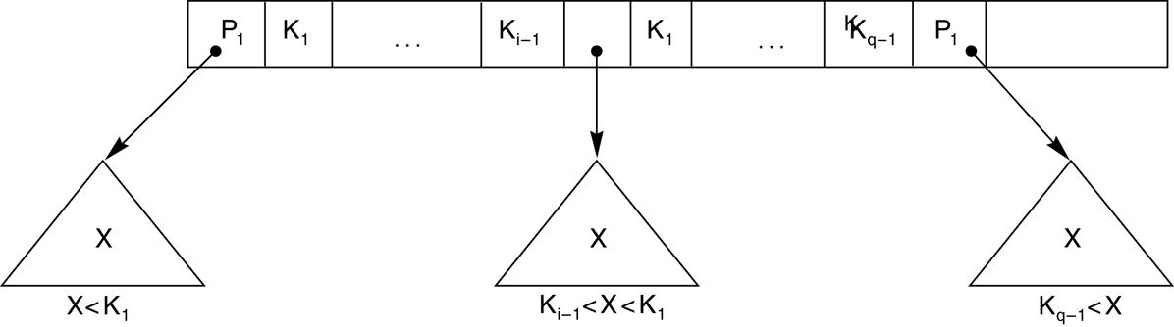
서브트리에 대한 포인터를 갖는 탐색 트리의 한 노드

Slide 77
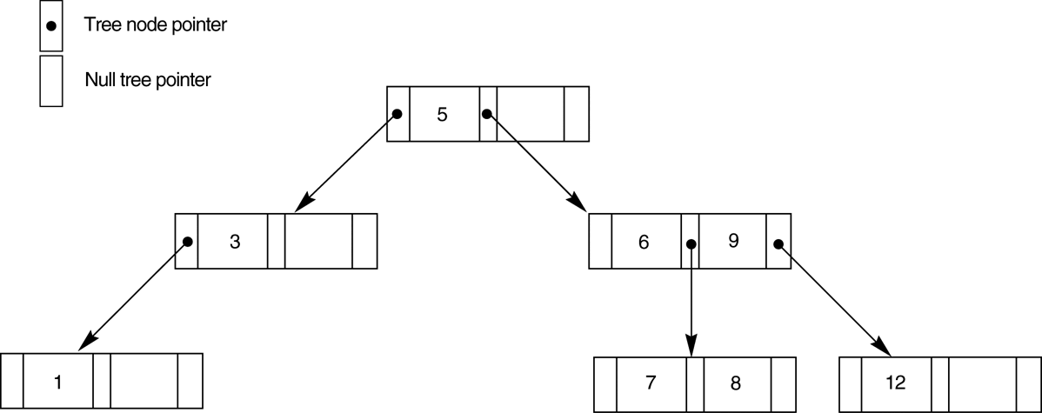
차수가 p = 3인 탐색 트리

Slide 79
B 트리 또는 B+트리
1
노드에 여분의 공간을 허용(50%)
2
삽입, 삭제 시 분할 및 병합 발생 가능
3
분할, 병합은 상위 노드로 전파 가능
4
B+트리는 리프에만 데이터 포인터 존재

Slide 80
B 트리 알고리즘
트리는 단계 0에서 하나의 루트노드로 시작한다. 루트노드가 가득 찬 경우 트리에 다른 엔트리를 삽입하고자 하면 루트노드를 단계 1의 두개의 노드들로 분할한다. 중간값만이 루트노드에 남아 있고 다른 값들은 두 노드들에 균등하게 나누어 저장한다.
비루트 노드(nonroot node)가 가득 찬 경우 새로운 엔트리를 삽입하면, 그 노드는 같은 단계의 두 노드들로 분할하여 저장하고 중간값은 분할된 노드들에 대한 두개의 포인터들을 갖는 부모노드로 옮긴다.
이런 분할 과정은 루트노드까지 계속할 수 있으며, 루트노드를 분할하면 새로운 단계가 생성된다.
하나의 값을 삭제할 때 노드의 반 이상이 비게 되면 두 이웃노드(neighboring node)끼리 결합한다. 이러한 과정도 루트까지 계속할 수 있다.

Slide 81
B 트리 구조 (a) q – 1개의 탐색값을 갖는 B-트리의 한 노드 (b) 차수 p = 3인 B-트리(삽입 순서는 8, 5, 1, 7, 3, 12, 9, 6이다.)
(a)
P ₁
K₁
Pr₁
P₂ ...
K_{i-1}
Pr_{i-1}
P_{i}
K_{i}
Pr_{i}
...
K_{q-1}
Pr_{q}
P_{q}
데이타
포인터
데이타
포인터
데이타
포인터
데이타
포인터
X
X
X
트리
포인터
X < K₁ K_{i-1} < X < K_{i} K_{q} < X
(b)
트리 노드 포인터
데이터 포인터
널 트리 포인터
5 0
8 0
0
1 0
3 0
6 0
7 0
9 0
12 0

Slide 82
B+ 트리
1
데이타화일에 대한 포인터가 단말노드에만 존재
2
단말 노드들은 포인터로 연결

Slide 83
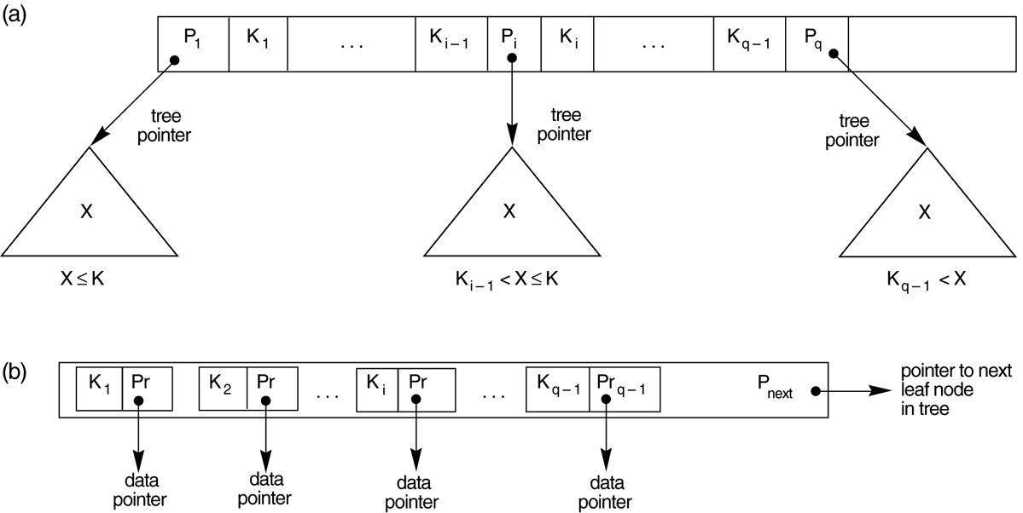
B+트리의 노드 (a) q – 1개의 탐색값을 갖는 내부 노드 (b) q – 1의 탑색값과 q – 1의 데이터 포인터를 가지는 B+-트리의 단말 노드

Slide 84
B+트리의 예
5
3
8
1 0
3 0
5 0
7 0
8 0
9 0
12 0

Slide 85
B 트리와 B+트리
B트리
트리 노드 포인터
데이터 포인터
널 트리 포인터
5 0
8 0
0
1 0
3 0
6 0
7 0
9 0
12 0
B+트리
5
3
8
1 0
3 0
5 0
7 0
8 0
9 0
12 0

Slide 86
B+트리 삽입 알고리즘
가득 찬 단말노드에 새로운 엔트리를 삽입하고자 할 때, 그 노드를 두 노드로 분할한다.
먼저 원래 노드(original node)에 인덱스 엔트리들 중 절반을 새로운 단말노드로 옮긴다.
부모 내부노드에는 분할된 인덱스 엔트리 중 가운데 엔트리의 탐색값과 새로 생성된 노드에 대한 포인터의 쌍을 삽입한다.
이때 만약 부모 내부노드가 가득 차 있으면 그 노드도 분할해야 한다.
이러한 분할 과정은 새로운 루트노드를 만들 때까지 계속될 수도 있고,그렇게 되면 B⁺ 트리의 새로운 단계가 생긴다.

Slide 87
B+트리에 대한 삽입의 예
20
55
65
90
삽입 98, 삽입 17
5
10
15
20
40
45
50
55
60
65
80
85
90
95
97
99
삽입 98
20
55
65
90
5
10
15
20
40
45
50
55
60
65
80
85
90
95
97
98
99
삽입 17
오버플로우->분할
55
15
20
65
90
5
10
15
17
20
40
45
50
55
60
65
80
85
90
95
97
98
99

Slide 88
B+트리 삭제 알고리즘
삭제할 때는 항상 단말노드에서 삭제한다.
삭제로 인해 단말노드의 엔트리 수가 절반 이하로 줄어들면 형제 단말노드(sibling leaf node)와 엔트리를 재분배(redistribute)한다.
엔트리를 재분배할 때는 두 노드 모두 반 이상이 차도록 한다.
만약 그렇게 할 수 없으면 형제노드와 병합하여 단말노드의 수를 줄인다.
이런 영향이 루트노드에까지 이르면 트리단계가 줄어든다.

Slide 89
B+트리에서 삭제하는 예
75
삭제85, 삭제 90, 삭제92
35
65
85
95
10
15
35
40
45
50
65
70
75
80
85
90
92
94
95
96
97
98
99
삭제 85
언더플로우->재분배
75
35
65
92
95
10
15
35
40
45
50
65
70
75
80
90
92
94
95
96
97
98
99

Slide 90
75
35
65
92
95
10
15
35
40
45
50
65
70
75
80
90
92
94
95
96
97
98
99
삭제 90
75
35
65
92
95
10
15
35
40
45
50
65
70
75
80
92
94
95
96
97
98
99
삭제 92
언더플로우->병합
35
65
75
95
10
15
35
40
45
50
65
70
75
80
94
95
96
97
98
99

Slide 91
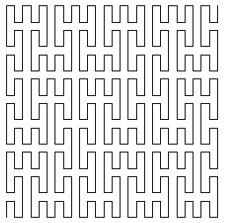
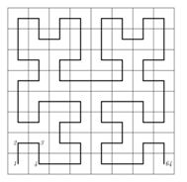
다중키 인덱스
여러 필드의 조합에 따라 순서화 된 인덱스
?
여러 필드의 조합에 따라 어떻게 순서화 할까?
다중키 인덱스는 어느 경우에 사용될까?

